Slide 1
Leren leren: Effectief en efficiënt studeren
Introductie Psychobiologie
Psychobiologie jaar 1
Sandra Cornelisse, 11 september 2019

Slide 2
Wat is nou eigenlijk de bedoeling?
Notes:
Eigenlijk: iets wat we niet helemaal doen, maar wat wel de bedoeling is. Topje van de ijsberg wordt verteld, hoe ziet het rooster eruit, wat is de leerstof, wat is het tentamen.
Maar wat is nou eigenlijk de bedoeling? Dat wordt vaak niet besproken, dat leidt tot 2 problemen:
Frustratie tussen docenten en studenten: niet duidelijk wat je moet kennen, hele boek lezen versus samenvatting lezen, misschien haal je het tentamen daarmee wel. Instructies worden vager en we bereiken niet wat we willen bereiken
Meeste studenten geven achteraf aan dat ze het in het begin anders hadden aangepakt omdat ze nu beter weten wat het doel is
3 vragen:
Wat maakt wetenschappelijk/universitair onderwijs anders dan ander onderwijs? Wat je gewend bent
Wat wordt er van jou verwacht?
Hoe doe je dat?

Slide 3
Wat maakt universitair onderwijs anders dan ander onderwijs?
Jou opleiden tot zelfstandig kritisch denker en probleemoplosser in jouw vakgebied
Studeren is een kwestie van houding, planning en het verwerven van academische kennis en vaardigheden
Notes:
Wie studeert er voor het eerst aan de universiteit?
Wie komt er van andere opleiding?
Verschil tussen middelbare school en uni? HBO en uni?
Wie wil hier wetenschapper worden?
Docenten maken studenten verantwoordelijk.

Slide 4
Wat wordt er van jou verwacht en waarom?
Actief studeren
Effect op je leerproces
“Deep learning”
Notes:
Intrinsieke vs. Extrinsieke motivatie; Motivatie bouwen voor jezelf
Actief: met docenten in gesprek gaan

Slide 5
Actief studeren: Hoe doe je dat?
Effectief en efficiënt studeren
Voorbereiding college: plannen
Tijdens college: monitoren
Na college: evaluatie
Explanimatie:
https://vimeo.com/album/4988798
Notes:
Hoe pak jij tot nu toe je HC aan?
Denk aan de 3 momenten die genoemd zijn, hoe doe je dit? Methoden? Wanneer doe je dit?

Slide 6
Een actieve studiehouding?
Uitkomsten Shakespeak introductiecollege:
Voorbereiden
Studiestof bijhouden, zelfstudie
Actief meedoen
Aanwezig zijn
Luisteren, opletten
Vragen stellen, discussies aangaan
Samenwerken, overleggen met elkaar
Markeren, samenvatten, aantekeningen maken
Nadenken over stof
Jezelf testen
Wakker zijn, koffie drinken
Voor jezelf blijven zorgen!

Slide 7
Actief studeren: Hoe doe je dat?
Hoe pak je het tot nu toe aan?
Zijn er nog andere manieren die je kan bedenken?
Welke denk je dat het meest effectief werkt?

Slide 8
We gaan stemmen
Deze presentatie is geladen zonder de Shakespeak Add-In.
Add-In gratis downloaden? Ga naar http://shakespeak.com/en/free-download/
Internet
1
2
SMS
1
2
Stemmen is anoniem

Slide 9
Welke strategie denk je dat het meest effectief werkt?
Luisteren, opletten
Vragen stellen, discussies aangaan
Markeren, samenvatten, aantekeningen maken
Samenwerken, overleggen met elkaar
Nadenken over stof
Jezelf testen
De vraag gaat open zodra u een sessie en diavoorstelling start.
Stemmen: 0
Gesloten
Deze presentatie is geladen zonder de Shakespeak Add-In.
Add-In gratis downloaden? Ga naar http://shakespeak.com/en/free-download/
Internet | Dit tekstvak wordt gebruikt om de verschillende stemmethodes uit te leggen.
SMS | De juiste uitleg wordt hier ingevuld nadat u een sessie heeft gestart.

Slide 10
Welke strategie denk je dat het meest effectief werkt?
A.
Luisteren, opletten
Deze voorbeeld resultaten zullen op 0 gezet worden zodra een sessie en diavoorstelling gestart zijn.
Voel u vrij om ondertussen de layout van de resultaten te veranderen (bv. de kleur)
16,7%
B.
Vragen stellen, discussies aangaan
33,3%
C.
Markeren, samenvatten, aantekeningen maken
50,0%
D.
Samenwerken, overleggen met elkaar
66,7%
E.
Nadenken over stof
83,3%
F.
Jezelf testen
100,0%
Gesloten
Deze presentatie is geladen zonder de Shakespeak Add-In.
Add-In gratis downloaden? Ga naar http://shakespeak.com/en/free-download/
Internet | Dit tekstvak wordt gebruikt om de verschillende stemmethodes uit te leggen.
SMS | De juiste uitleg wordt hier ingevuld nadat u een sessie heeft gestart.

Slide 11
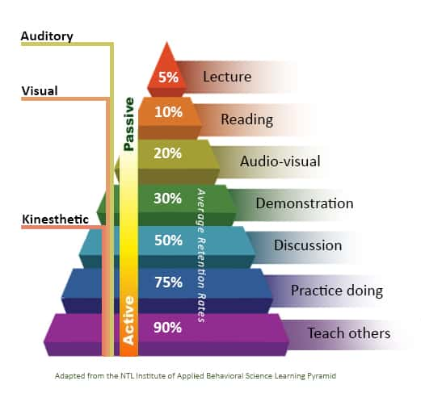
Actief studeren: Hoe doe je dat?

Slide 12
Wat heeft cognitie onderzoek ons geleerd?

Slide 13
Effectief studeren
Studeer verspreid
Wissel verschillende onderwerpen af
Vraag, leg uit en leg verbanden
Leerdoelen: Wat moet je weten op welk niveau?
Zoek concrete voorbeelden
Accuraat & Relevant
Combineer verbale en visuele informatie
Retrieval
Test jezelf op wat je al weet
Minder effectief:
Herhalen: aantekeningen/boek herlezen
Markeren
Samenvatten
Science-based study skills
https://www.youtube.com/watch?v=CPxSzxylRCI

Slide 14
Gebruik leerdoelen
Wat wordt er verwacht en op welk niveau?
Gebruiken om je eigen leerproces te sturen

Slide 15
Welke vragen horen hierbij?
Activiteit | Plannen | Monitoren | Evaluatie
Wanneer | Voorbereiding | Tijdens het college | Na het college
Vragen | Wat zijn de leerdoelen van het college? | Welke inzichten krijg ik? En wat schept verwarring? | Waar ging het college van vandaag over? Wat is de kernboodschap?
 | Wat weet ik al over dit onderwerp/deze leerdoelen? | Welke vragen heb ik en stel ik ze of schrijf ik deze ergens op? | Heb ik dingen gehoord die conflicteren met mijn voorgaande kennis?
 | Welke vragen heb ik over dit onderwerp? | Kan ik onderscheid maken tussen hoofd en bijzaken? En zo nee, wat kan ik doen om dit onderscheid wel te kunnen maken? | Kan ik de leerstof van vandaag koppelen aan voorafgaande colleges?
 |  |  | Wat moet ik doen om mijn vragen beantwoord te krijgen en de verwarring op te helderen?
 |  |  | Heb ik de leerdoelen behaald?

Slide 17
Tentamen

Slide 18
Deeltentamen 1
Studiestof
Zie Canvas
Tentamenstof = studiestof + collegestof + zelfstudieopdrachten + practica/LC
Wanneer is Deeltentamen 1?
Vrijdag 27 september 2019
Van 9:00-10:30

Slide 19
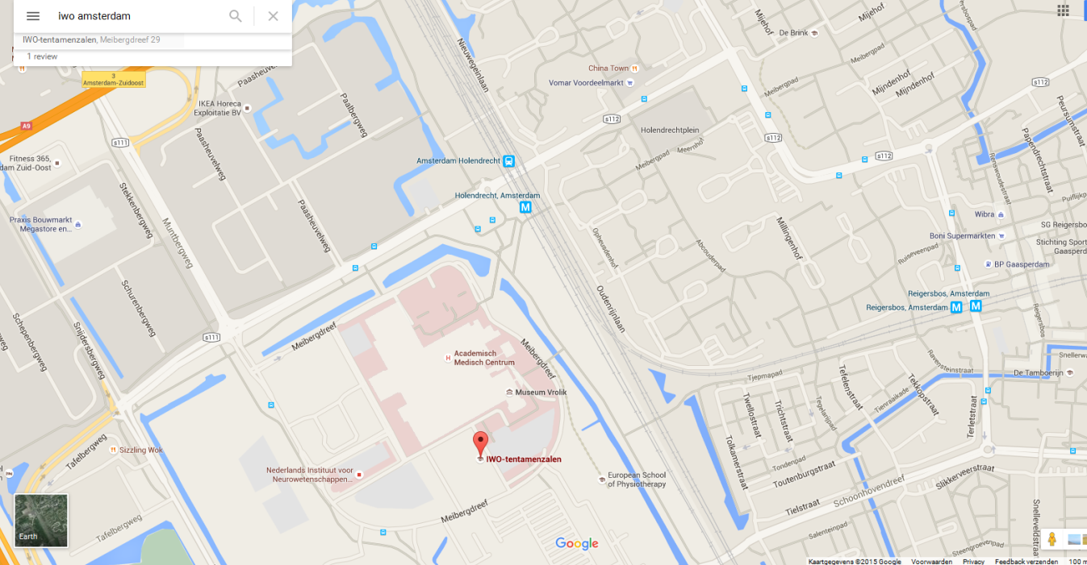
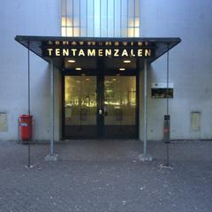
Waar is deeltentamen 1?
Tentamenzaal: IWO Geel
Terrein van het AMC
Let op: 15 min lopen vanaf Station Holendrecht
http://www.uva.nl/locaties/amc/iwo-boekendepot.html?origin=IP8Iuf%2BcSPCslmgojWcG4A

Slide 20
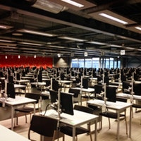
Naar binnen!
Neem je collegekaart mee!
Berg je spullen (jas, tas, telefoon) op in lockers op de gang
Zoek een tafel en stoel
Op je tafel:
Collegekaart
Eventueel pen
Kladpapier
Weer inleveren aan einde
Volg instructies

Slide 21
Als je mag beginnen …
Log in met je UvANetID en open je digitale toets
Lees de instructies door en wacht op instructies
De toets is beveiligd met een extra wachtwoord, deze wordt bij start in de zaal bekend gemaakt

Slide 22
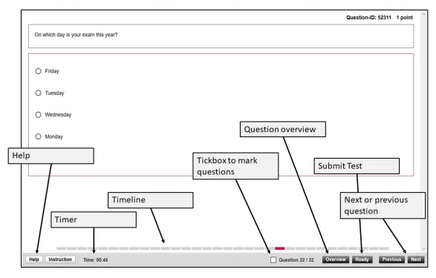
Digitaal tentamen
In TestVision
Zelfde programma als wekelijkse toetsen
Instructies TestVision op Canvas

Slide 23
Tijdens het tentamen
Totaal 1½ uur
21 multiple choice (MC) vragen
2 open vragen (9 punten)
Eerste half uur mag je de tentamenzaal niet verlaten
Laatste kwartier mag je de tentamenzaal niet verlaten
Als je klaar bent…
Steek je hand op en er komt een surveillant langs
Handtekening op presentielijst en identificatie

Slide 24
Na het tentamen
Punten komen binnen 14 dagen op Canvas
Nog geen cijfer

Slide 25
Cijfer
2 deeltentamens, in totaal:
42 multiple choice vragen, met 4 keuzes (2 x 21 MC vragen)
4 open vragen, 2x4 en 2x5 punten (2 x 2 open vragen – totaal 18 punten)
Cijfer: 70% (MC) + 30% (open vragen)
Punten MC = aantal_vragen * (aantal_goed-gokkans)/(aantal_vragen-gokkans)
Bij 4 antwoordmogelijkheden is de gokkans: 0,25 * aantal vragen
Punten Open = Som behaalde punten
Cijfer = 10*(Punten MC + Punten Open)/totaal aantal punten)

Slide 26
Vragen?
Vergeet niet de toetsen van week 1 & 2 uiterlijk maandag a.s. te maken
Verplicht om vak te behalen
Zie Canvas
Lever op Canvas een tentamenvraag in voor DT1
Test jezelf!
Practicum AMC (23 en 24 september):
Lees instructies op Canvas vooraf
Print zelf practicumhandleiding en neem mee!
Labjas mee
Kom op tijd (check vooraf waar je moet zijn in AMC)

